Slide 1
Когда небо улыбается
Социальная практика МКОУ СОШ №10 с. Каменная Балка Арзгирского муниципального округа Ставропольского края в рамках киноурока «Когда небо улыбается»

Slide 2
Привычные нам вещи могут хранить удивительные тайны, а раскрывать их интересно и удивительно

Slide 3
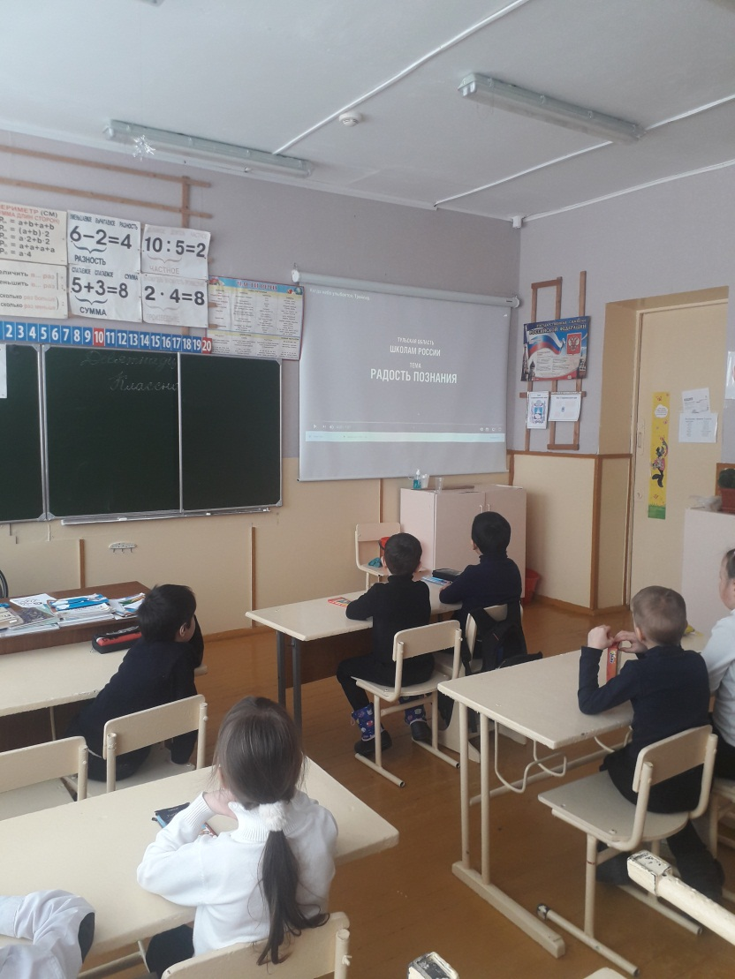
Просмотр
Посмотрев фильм «Когда небо улыбается», во время проведения классного часа, мы с ребятами пришли к нескольким выводам:
-тайн в мире очень много и раскрывать их очень интересно;
-очень важно помнить историю своей родины;
-нельзя бросать начатое, нужно уметь доводить дела до конца;
-очень важно совершать добрые дела.

Slide 4
Мы составили план действий:
Посетить «хранилище тайн» (школьный музей)
Рассказать о тайне тульского пряника» дома
Сделать что-то по настоящему хорошее, чтобы небо улыбнулось и нам

Slide 5
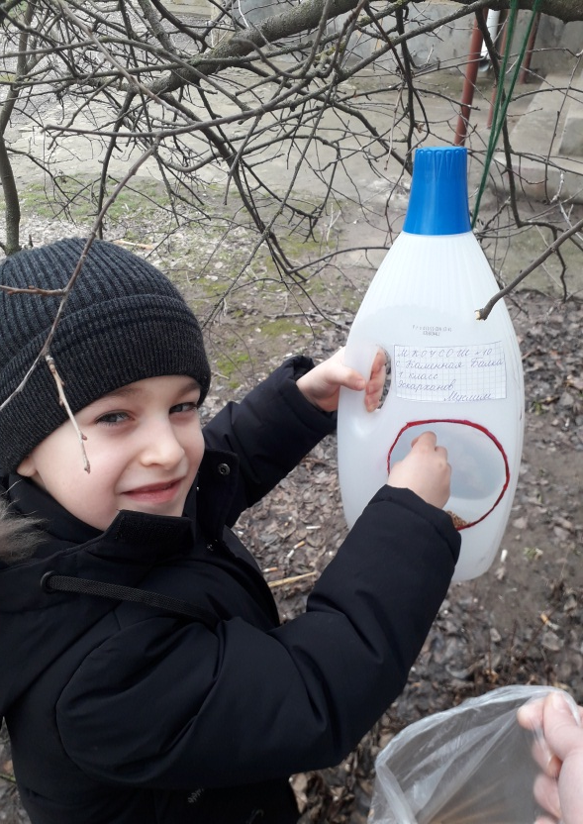
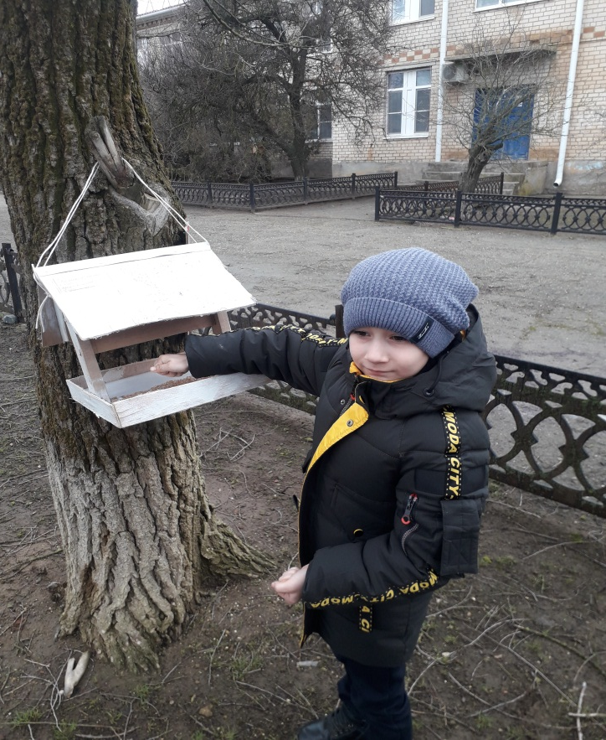
В этот день небо улыбнулось и голодным птичкам и ребятам, потому что сделали они действительно доброе дело: изготовили кормушки и принесли корм.

Slide 6
В школьном музее храниться столько всего интересного

Slide 7
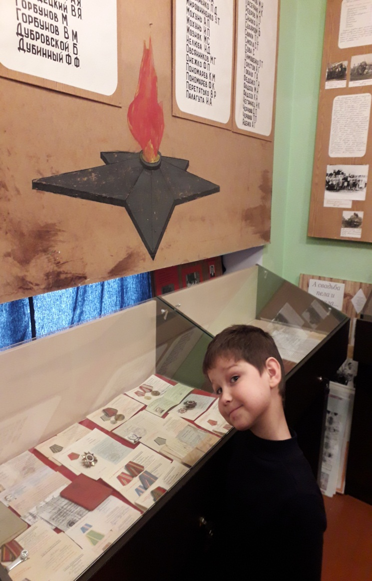

Slide 8
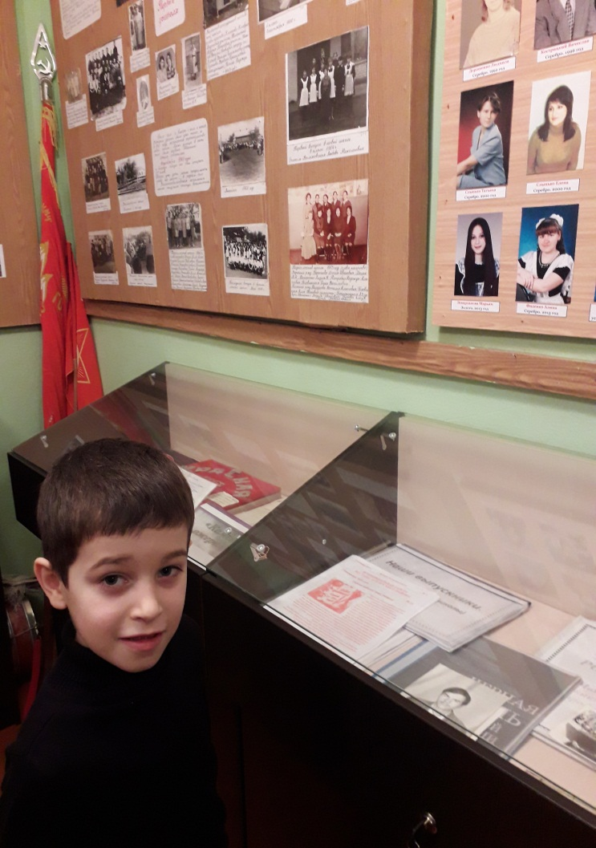

Slide 9
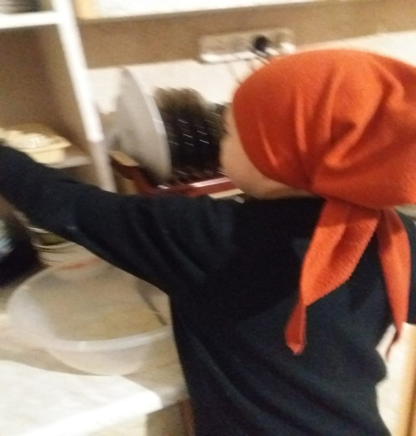
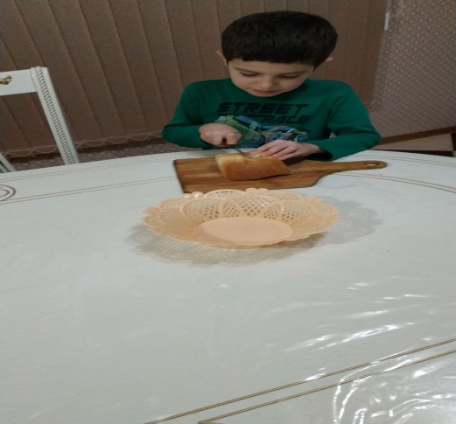
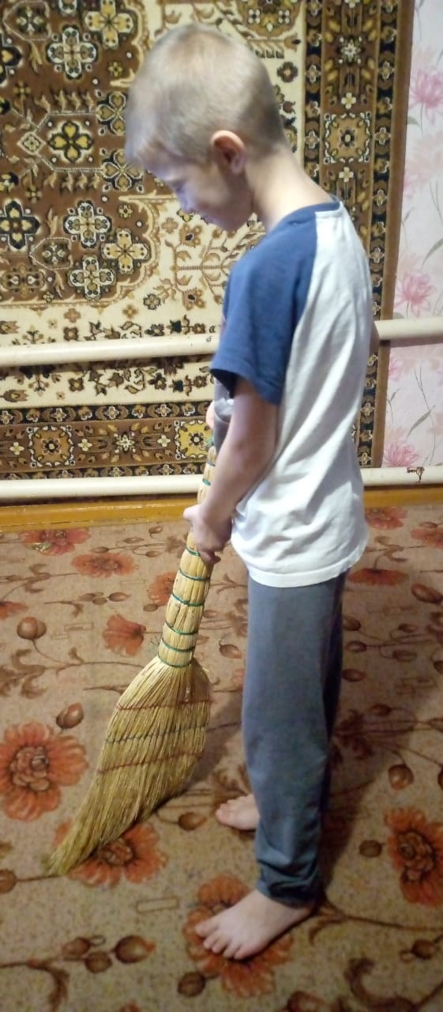
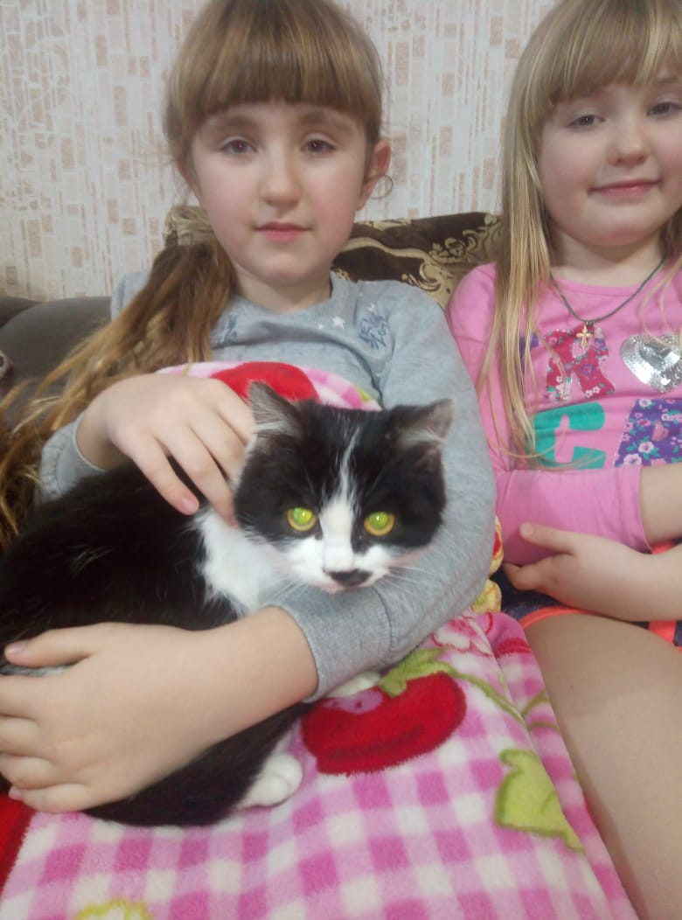
Работа по дому дело нехитрое – но как же улыбаются родители, бабушки и дедушки, а вместе с ними ребятам тепло и нежно улыбается небо.

